Slide 1

Club Informatique Gennois
Atelier – Smartphone – Partie 1

Slide 2
Sommaire
Désinstaller une application
Sauvegarder et restaurer les données
Réinitialiser un appareil Android
Faire une capture d’écran
Bloquer un numéro de téléphone indésirable

Slide 3
Smartphone
ATTENTION :
Les menus ou certains noms peuvent être différents suivant le modèle de téléphone et/ou de la version d’Android

Slide 4




Désinstaller une application
Vous pouvez désinstaller une application depuis l’application Play Store ou depuis le gestionnaire d’applications
Lancez l’application Play Store
ouvrez le menu latéral gauche
Appuyer sur « gérer les application »
Appuyer ensuite sur « Gérer »

Slide 5
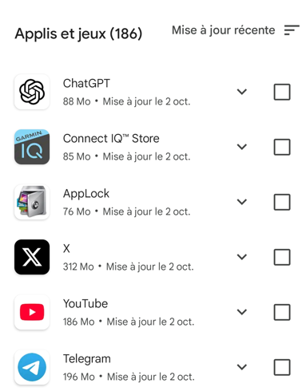
Désinstaller une application
La liste des applications qui se trouve sur votre smartphone s’affichent

Slide 6

Désinstaller une application
Appuyer sur l’application que vous souhaitez désinstaller
Appuyer ensuite sur « Désinstaller »
Votre appli est désinstallée

Slide 7
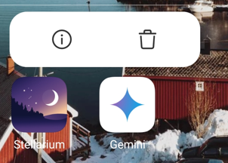

Désinstaller une application
Une façon plus rapide de désinstaller une application est d’appuyer dessus et de rester appuyer quelques secondes
Une petite fenêtre s’ouvre
Soit vous avez une poubelle (comme moi) et alors vous appuyer dessus, soit vous avez désinstaller et vous appuyer dessus

Slide 8
Sauvegarder et restaurer les données
Vous venez d’avoir un nouveau smartphone et vous souhaitez y transférer vos données présentes sur l’ancien ? Ou bien vous souhaitez sauvegarder vos données pour les retrouver en cas de pépin avec votre smartphone (casse, perte, vol…) ?
Google propose de réaliser une sauvegarde automatique et régulière des données de votre téléphone et de les enregistrer sur Google Drive.
L’option est d’ailleurs activée par défaut dans les paramètres du smartphone. Il est possible de gérer ce réglage soi-même en se rendant dans les Paramètres, puis Système et enfin Sauvegarde ou Sauvegarde et réinitialisation.
Pour plus de simplicité, vous pouvez utiliser le moteur de recherche des paramètres et rechercher « Sauvegarde ».

Slide 9

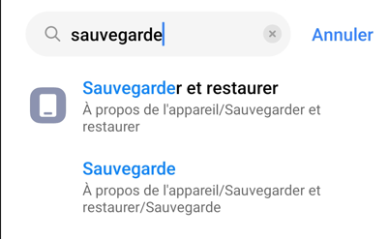
Sauvegarder et restaurer les données
On va dans les « paramètres »
Dans la barre de recherche (ou la loupe) on tape « sauvegarde »
On appuie sur « Sauvegarder et restaurer »

Slide 10
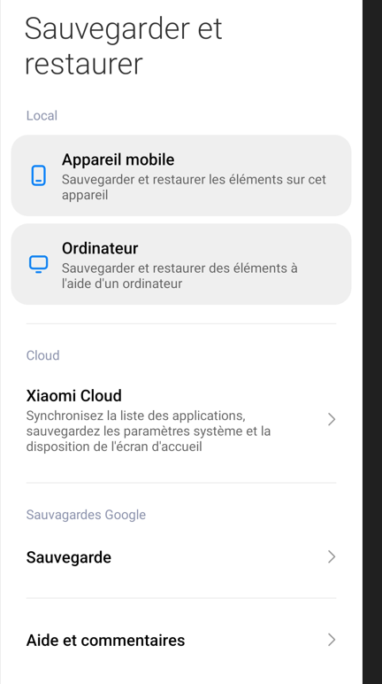
Sauvegarder et restaurer les données

Slide 11
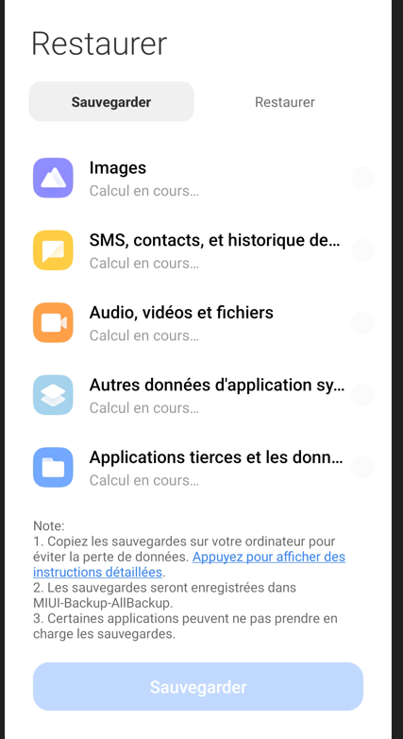
Sauvegarder et restaurer les données
Appuyer sur « Appareil mobile » ou « Ordinateur » en fonction ou l’on souhaite faire la sauvegarde
Voici les éléments qui seront sauvegarder

Slide 12

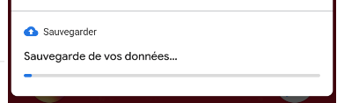
Sauvegarder et restaurer les données
Il vous restera plus qu’a appuyer sur « Sauvegarder »
La sauvegarde est en cours

Slide 13
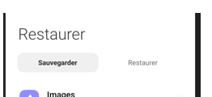
Sauvegarder et restaurer les données
Si vous souhaitez restaurer votre sauvegarde, il vous suffira de cliquer sur l’onglet « Restaurer »
Et suivre les indications indiquées

Slide 14
Réinitialiser un appareil Android
Rétablir les paramètres d’usine supprime l’ensemble des paramètres que vous avez configurés sur votre smartphone, ainsi que tous les comptes et autres personnalisations.
Vous vous retrouvez ainsi avec votre smartphone dans l’état où il était lors de son achat.
Réinitialiser son téléphone de la sorte est généralement utile et très fortement conseillé lorsqu’on souhaite le revendre ou encore l’offrir à un proche.
Pensez à faire une sauvegarde avant !

Slide 15
Réinitialiser un appareil Android
Ce n’est finalement pas très compliqué. Il suffit de :
Ouvrir l’application « Paramètres »
Dans la barre de recherche, tapez « réinitialisation »
Cliquez sur « réinitialisation d’usine) » ou « Réinitialiser le téléphone »
Une liste de tous ce qui va être supprimé, déroulez vers le bas
Cliquez sur « Restaurer valeurs d’usine » ou « supprimer toutes les données »
Après un moment, le téléphone sera comme neuf !

Slide 16
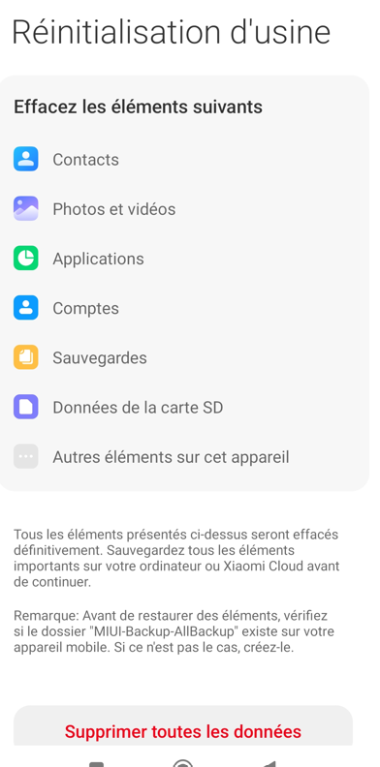
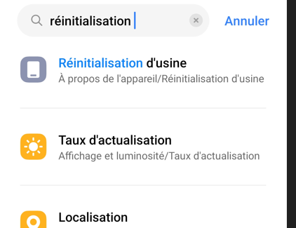
Réinitialiser un appareil Android

Slide 17
Faire une capture d’écran
La méthode décrite ci-après est celle qui fonctionne pour la très grande majorité des smartphones.
Pour réaliser une capture d’écran, vous devez appuyer simultanément sur les boutons physiques Marche/Arrêt et Volume du bas placés sur la tranche du téléphone.
Sur certains modèles, il vous faudra maintenir enfoncé pendant un peu plus d’une seconde. Sur d’autres, la capture est instantanément réalisée.
L’image que vous venez de capturer se retrouve alors dans votre Galerie photo, au sein d’un dossier « Captures d’écran » spécialement dédié.

Slide 18
Bloquer un numéro de téléphone indésirable
Pour bloquer un appel entrant que vous jugez inopportun, Android propose une solution de liste noire très simple et qui ne vous prendra que quelques secondes à mettre en place. Vous pouvez bloquer les numéros de votre choix et, dans un souci de tranquillité, bloquer d’office tous les numéros inconnus tant appréciés des démarcheurs ou harceleurs.
La démarche est ici présentée sur un Xaomi (mon super téléphone ☻), mais pour bloquer un numéro de téléphone depuis un smartphone Samsung, Oppo, Sony ou toute autre marque, la procédure est généralement similaire, voire identique.

Slide 19
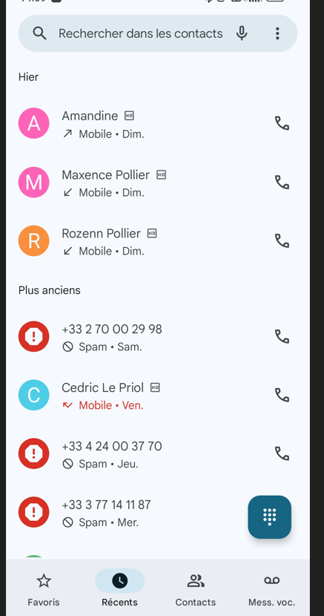
Bloquer un numéro de téléphone indésirable
Lancez l’appli « Téléphone » et sélectionnez l’onglet « Récents ».
Sélectionnez le numéro que vous désirez bloquer.

Slide 20

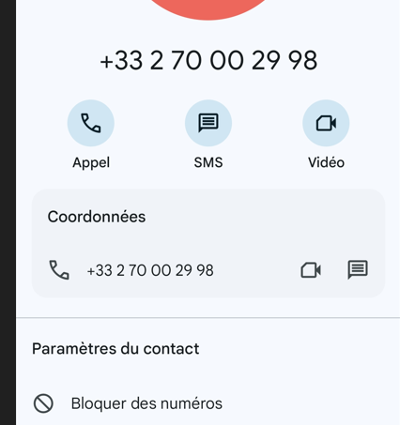
Bloquer un numéro de téléphone indésirable
Appuyer ensuite sur l’icone de l’appelant
Appuyer sur « Bloquer des numéros»

Slide 21
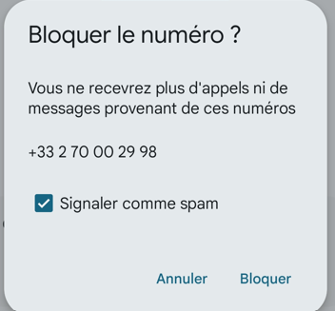
Bloquer un numéro de téléphone indésirable
Une nouvelle fenêtre s’ouvre et appuyer de nouveau sur « Bloquer »
Le numéro est bloqué, si la personne vous rappelle, elle sera dirigée automatiquement sur votre répondeur.

Slide 22

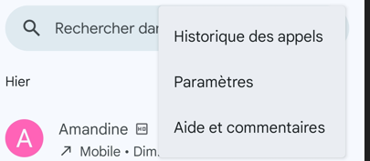
Bloquer un numéro de téléphone indésirable
Vous pouvez ajouter manuellement des numéros à bloquer.
Pour cela, retourner sur l’onglets « Récents » et appuyer sur les 3 petits points en haut à droite
Ensuite, appuyer sur « Paramètres »

Slide 23
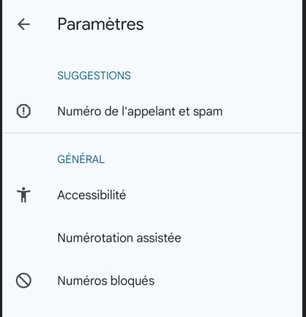
Bloquer un numéro de téléphone indésirable
Appuyer ensuite sur « Numéros bloqués »

Slide 24
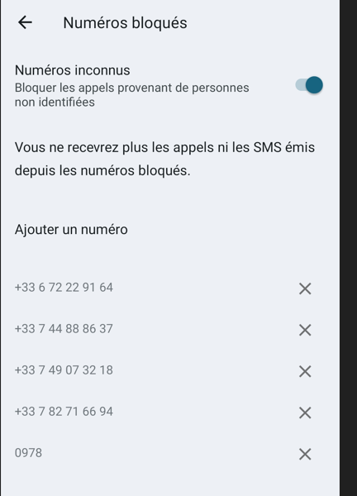
Bloquer un numéro de téléphone indésirable
Appuyer ensuite « Ajouter un numéro »
Vous pouvez également ajouter un début
de numéro (comme 0299 ou 0450)
les appels commerciaux doivent commencer par:
0162, 0163, 0270, 0271, 0377, 0378, 0424, 0425,
0568, 0569, 0948 et 0949

Slide 25

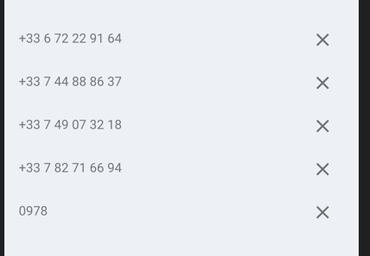
Bloquer un numéro de téléphone indésirable
Je vous conseille également de bloquer les numéros inconnus
Pour débloquer un numéro (si vous avez fait une erreur), il vous suffit de cliquer sur la croix à gauche ou à droite du numéro

